Slide 1
Codo a Codo inicial
Clase 20
Arreglos

Slide 2
Les damos la bienvenida
Vamos a comenzar a grabar la clase

Slide 3
Arreglos / Arrays
Un arreglo es una matriz que consiste en una colección de valores del mismo tipo. Un arreglo de tipo int almacenará números enteros. Uno de tipo String almacenará varias cadenas de caracteres. Uno de tipo double almacenará números con decimales. Y así con cada tipo de dato. Puedo tener una colección de números, de caracteres o cadenas de caracteres, de valores lógicos, o incluso de objetos de una clase.

Slide 4
Posiciones de los datos en un Arreglo
Como ya dijimos, cuando declaramos un arreglo, estamos creando lo que será una colección de datos.
Dentro de un arreglo, cada dato se guardará en una posición (índice) determinada, que arranca desde el 0.
7
1
4
2
8
5
valor
0
1
2
3
4
5
índice
(posición en el array)
Como los índices empiezan en cero, el índice más alto de un arreglo será su longitud menos uno. Este arreglo tiene 6 de longitud (almacena seis valores), pero su índice más alto es el 5 (porque el primero es cero, y no uno).
El número 7 está guardado en el índice 0 del arreglo. El número 2 está en el índice 3.

Slide 5
Declarando un Arreglo
Para declarar un arreglo, me basta con escribir el tipo de dato que almacenará seguido de corchetes de apertura y cierre, y finalmente el nombre que tendrá este array. Luego, mediante el operador de asignación (el =), agregaré el operador new seguido del tipo de dato, y entre corchetes ingresaré la longitud del arreglo (la cantidad de datos que podrá almacenar).
// un arreglo de tipo int, que almacenará 6 números enteros (así se declararía el ejemplo de la diapositiva anterior)
int[] miArreglo1 = new int[6];
// uno de tipo String, que almacenará 2 cadenas de caracteres
String[] miArreglo2 = new String[2];
Imaginando que creé una clase Persona, puedo también crear un arreglo de objetos de ese tipo:
// arreglo de tipo Persona, que almacenará objetos de tipo Persona
Persona[] miArreglo3 = new Persona[10];

Slide 6
Declarando un Arreglo
int[] misNumeros = new int[3];
Ejemplo A
misNumeros = { 7, 1, 4 };
Es un arreglo de tipo int. Almacena números enteros
El nombre del arreglo es
misNumeros.
El arreglo podrá almacenar hasta 3 valores
Ejemplo de valores almacenados en este arreglo
Entre los corchetes del final, ingreso la longitud que tendrá mi arreglo. En este caso, la longitud es 3.
misNumeros[0] = 7;
misNumeros[1] = 1;
misNumeros[2] = 4;

Slide 7
Declarando un Arreglo
String[] misCompras = new String[2];
Ejemplo B
misCompras = { “papel”, “lápiz” };
Es un arreglo de tipo String. Almacena cadenas.
El nombre del arreglo es
misCompras.
El arreglo podrá almacenar hasta 2 valores
Ejemplo de valores almacenados en este arreglo
Entre los corchetes del final, ingreso la longitud que tendrá mi arreglo. En este caso, la longitud es 3.
misCompras[0] = “papel”;
misCompras[1] = “lápiz”;

Slide 8
Inicializando un Arreglo
Inicializar el arreglo es lo mismo que decir “ingresar por primera vez los valores que va a almacenar”. En un arreglo, ya comentamos, cada dato se guarda en una determinada posición (índice).
Puedo inicializar un arreglo de dos maneras, tal como podemos ver en las dos diapositivas anteriores, bajo Ejemplo A y Ejemplo B.
A continuación, describiremos ambas formas.

Slide 9
Dos formas de llenar un Arreglo (o Array)
Existen dos formas de llenar un arreglo.
Dentro de llaves, separando cada valor con comas:
miMatriz = {62, 84, -8, 32, 0, -25};
Accediendo a cada una de las posiciones para asignarle a cada cual el valor elegido:
miMatriz[0] = 62;
miMatriz[1] = 84;
miMatriz[2] = -8;
miMatriz[3] = 32;
miMatriz[4] = 0;
miMatriz[5] = -25;
Dicho sea de paso…
Si no llenamos uno de los índices, esa posición quedará con este valor según el tipo de dato:
Lógicos: false.
Numéricos: 0.
Clases (String o cualquiera que creemos): null.

Slide 10
Imprimir los valores del arreglo
Si quiero mostrar por consola los valores almacenados en un arreglo, tengo tres formas.
1:
// accediendo a cada índice del arreglo para sacarlo por consola
System.out.println(miArreglo[0]);
System.out.println(miArreglo[1]);
System.out.println(miArreglo[2]);

Slide 11
Imprimir los valores del arreglo
2:
// recorriendo el arreglo con un bucle for
for(int i = 0; i < 3; i++){
System.out.println(miArreglo[i]);
}
// i tomará los valores 0, 1 y 2 en sendas iteraciones, imprimiendo así el valor de cada posición
/*
Suponiendo que tengo un arreglo de longitud 3, aquí el bucle for iterará la variable i desde 0 hasta 2 (la condición es i < 3, por lo que i llegará hasta 2, que es justo el índice más alto de mi arreglo). Este bucle se repetirá 3 veces, desde i valiendo 0 hasta i valiendo 2, y en cada iteración imprimirá el valor del arreglo en la posición i.
*/

Slide 12
Imprimir los valores del arreglo
3:
// mediante un bucle for – each
for(int numero : miArreglo){
System.out.println(numero)
}
¡Pero momento! Para esto, primero tenemos que explicar cómo funciona un bucle for each =)
A continuación, una descripción de lo que es un bucle for - each

Slide 13
Bucle for - each
Existe un segundo tipo de bucle for, llamado bucle for each, que es especialmente útil para recorrer arreglos y colecciones.
A diferencia del bucle for que ya conocemos, en este le decimos simplemente que por cada elemento existente en el arreglo, ejecute las instrucciones que le indicamos entre las llaves.
Java hará por nosotros el trabajo de identificar cuántos elementos hay dentro del array, y lo recorrerá sin más complicación.
(También se lo conoce como bucle for mejorado o bucle for extendido)

Slide 14
Bucle for - each
Un bucle for each se construye de la siguiente manera:
for( <tipo de dato> <un nombre de variable> : <nombre del arreglo> ){
// instrucciones a ejecutar
}
O con un ejemplo:
for( String elemento : misElementos ){
System.out.println(elemento);
}
Primer detalle que podemos encontrar es que escribimos for al igual que lo hacíamos antes. En Java, eso no cambia. (continúa)

Slide 15
Bucle for - each
for( String elemento : misElementos ){
System.out.println(elemento);
}
¿Qué hace? Por cada elemento que encuentre dentro del arreglo misElementos, lo guardará provisoriamente en la variable elemento que nosotros creamos. Eso me permitirá, por ejemplo, imprimir ese elemento en la consola. En la próxima iteración, el siguiente elemento se guardará en esa misma variable, sobreescribiendo el valor anterior.
Segundo detalle es que el nombre de la variable puede ser el que nosotros queramos. Aquí, dado el caso, podría llamarse variableString o pepe sin ningún problema. No obstante, es óptimo que los nombres de variables sean representativos de lo que almacenan.
Una tercera cuestión es que el tipo de dato de la variable tiene que coincidir con el tipo de dato del arreglo. Si el arreglo es de String, entonces la variable deberá ser String, si es de int, deberá ser int, para poder guardar los datos que encuentre en cada iteración.

Slide 16
Bucle for - each
for( String elemento : misElementos ){
System.out.println(elemento);
}
¿Qué hace? Por cada elemento que encuentre dentro del arreglo misElementos, lo guardará provisoriamente en la variable elemento que nosotros creamos. Eso me permitirá, por ejemplo, imprimir ese elemento en la consola. En la próxima iteración, el siguiente elemento se guardará en esa misma variable, sobreescribiendo el valor anterior.
Segundo detalle es que el nombre de la variable puede ser el que nosotros queramos. Aquí, dado el caso, podría llamarse variableString o pepe sin ningún problema. No obstante, es óptimo que los nombres de variables sean representativos de lo que almacenan.
Una tercera cuestión es que el tipo de dato de la variable tiene que coincidir con el tipo de dato del arreglo. Si el arreglo es de String, entonces la variable deberá ser String, si es de int, deberá ser int, para poder guardar los datos que encuentre en cada iteración.

Slide 17
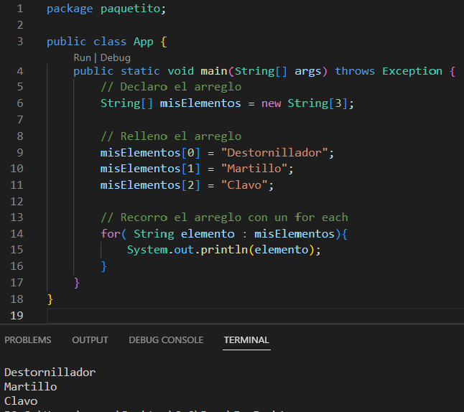
Bucle for - each
Ejemplo en VSC
Este bucle for each se leería de la siguiente manera:
Por cada elemento que encuentres en el arreglo misElementos, mostrame en la consola su valor almacenado.
Salida en la consola

Slide 18
Imprimir los valores del arreglo
Ahora sí podemos volver a cómo mostrar en consola los valores de un arreglo y entender.
3:
// mediante un bucle for – each
for(int numero : miArreglo){
System.out.println(numero)
}
Por cada elemento numero en el arreglo miArreglo, va a imprimir ese numero en la consola.
Es clave no olvidarse de los dos puntos entre la variable y el nombre del arreglo.

Slide 19
La propiedad length
length es una propiedad que nos permite conocer la longitud de un arreglo.
Si tengo un arreglo miArreglo con una longitud de 7, la sentencia miArreglo.length me traerá la longitud de ese arreglo, es decir, me traerá un 7.
Si ejecuto la instrucción System.out.println(miArreglo.length) para este mismo ejemplo, en la consola se me mostrará el número 7.
Esto me va a permitir un uso más cómodo del bucle for, haciendo lo siguiente
for( int i = 0; i < miArreglo.length; i++){
// instrucciones a ejecutar en cada iteración
}
Ahora, la variable de iteración i se iniciará siendo 0 y llegará hasta la longitud del arreglo menos 1 sin necesidad de que yo le diga expresamente cuál es esa longitud.
miArreglo.length es igual a la longitud del arreglo, sea cual sea.

Slide 20
Matrices bidimensionales
Un arreglo bidimensional significa que tengo un arreglo dentro de otro arreglo.
Por ejemplo, así declararía un arreglo de 2 x 3:
int[][] miMatrizBidimensional;
int[][] miMatrizBidimensional = new int[2][3];
Por cada posición del primer arreglo, tengo 3 valores almacenados. La cantidad de datos que puede almacenar es la longitud del primero por la longitud del segundo. En este caso, 6 datos en total (2 x 3).

Slide 21
Arreglos bidimensionales
Este es un arreglo bidimensional de 2 por 3 ([2] [3]).
int[][] matrizBid = new int[2][3];
Aquí, trabajaremos con coordenadas.
El número 7 está en la posición 0;0, o mejor dicho, [0] [0]. El 3, en la posición 0;1, o mejor dicho, [0] [1].
matrizBid[0][0] = 7 ;
matrizBid[0][1] = 3;
matrizBid[0][2] = -1;
matrizBid[1][0] = 8;
matrizBid[1][1] = -30;
matrizBid[1][2] = 1;
Índice 0 del primer arreglo
Índice 1 del primer arreglo
int[][] matrizBid= { {7, 3, -1} , {8, -30, 1} }
Índice 0 del segundo arreglo
Índice 1 del segundo arreglo
Índice 2 del segundo arreglo

Slide 22
Declarando un Arreglo Bidimensional
int[][] misNumeros = new int[3][2];
Ejemplo C
misNumeros = { {7,1} , {4,2} , {8,5} };
Ejemplo de valores almacenados en este arreglo
Es un arreglo de tipo int. Almacena números enteros
El nombre del arreglo es
misNumeros.
El arreglo podrá almacenar hasta 6 valores
misNumeros[0][0] = 7;
misNumeros[0][1] = 1;
misNumeros[1][0] = 4;
misNumeros[1][1] = 2;
misNumeros[2][0] = 8;
misNumeros[2][1] = 5;
Entre los corchetes del final, ingreso la longitud que tendrá mi arreglo. En este caso, la longitud es 3 x 2, o sea, 6.

Slide 23
Declarando un Arreglo Bidimensional
String[][] misCompras = new int[3][2];
Ejemplo C
{ {“Papel”,”Lápiz”} , {“Papa”,”Batata”} , {“Mayonesa”,”Mostaza”} };
Ejemplo de valores almacenados en este arreglo
Es un arreglo de tipo int. Almacena números enteros
El nombre del arreglo es
misNumeros.
El arreglo podrá almacenar hasta 6 valores
misCompras[0][0] = “Papel”;
misCompras[0][1] = “Lápiz”;
misCompras[1][0] = “Papa”;
misCompras[1][1] = “Batata”;
misCompras[2][0] = “Mayonesa”;
misCompras[2][1] = “Mostaza”;
Entre los corchetes del final, ingreso la longitud que tendrá mi arreglo. En este caso, la longitud es 3 x 2, o sea, 6.

Slide 24
Dos formas de llenar un Arreglo Bidimensional
Usamos las mismas dos formas que en el arreglo unidimensional.
La única diferencia en esta primera forma es que ahora tenemos llaves dentro de llaves. Las primeras llaves corresponden al primer arreglo. Las segundas llaves, al segundo. Las comas celestes separan los índices del primer arreglo, comprendidos entre las llaves celestes. Las comas naranja separan los índices del segundo arreglo, comprendidos entre cada juego de llaves naranjas.
Int[] matrizBid = { { 62 , 84 } , { -8 , 32 } , { 0 , -25 } };
Accediendo a cada una de las posiciones para asignarle a cada cual el valor elegido:
matrizBid[0][0] = 62;
matrizBid[0][1] = 84;
matrizBid[1][0] = -8;
matrizBid[1][1] = 32;
matrizBid[2][0] = 0;
matrizBid[2][1] = -25;

Slide 25
Recorriendo un arreglo bidimensional
Al igual que en el arreglo unidimensional, podemos usar tanto el bucle for como el for each. Pero en este caso, como se trata de un arreglo dentro de otro, necesitamos dos bucles, uno adentro de otro: el primero itera la primera dimensión del arreglo, mientras que el segundo itera sobre la segunda.
Supongamos que nos toca recorrer el arreglo de la diapositiva anterior, que es int matrizBid[3][2].
Con un doble bucle for:
for( int i = 0; i < 3; i++ ){
for( int j = 0; j < 2; j++ ){
System.out.println(matrizBid[i][j]);
}
}
Para graficárnoslo, llamémosle [x] a la primera dimensión, e [y] a la segunda. Acá tenemos entonces matrizBid[x][y].
El primer for itera sobre [x], que en este ejemplo es [3]. El segundo for itera sobre [y], que en este ejemplo es [2].
En la primera iteración de i en el primer for, i vale 0. Entonces entra al segundo for, en el que j empieza valiendo 0 y luego pasa a valer 1. En ese proceso, imprimió en consola [0][0] y [0][1]. Sale del bucle for interno y vuelve al primero, donde ahora i pasa a valer 1. Entra al segundo bucle e imprime entonces [1][0] y [1][1]. Sale del bucle interior y vuelve al primero una vez más. Ahora i vale 2, y vuelve a entrar al segundo bucle, que itera j otra vez, y logra imprimir [2][0] y [2][1].

Slide 26
Recorriendo un arreglo bidimensional
Aquí lo primero que hay que tener en cuenta es que la primera dimensión del arreglo contiene en realidad un arreglo de tipo int, y no los números de tipo int.
¿Por qué? Porque si lo analizamos, por ejemplo la posición 0 de este ejemplo contiene {64, 84}, lo cual es un arreglo.
Recordemos que este arreglo era así:
{ { 62 , 84 } , { -8 , 32 } , { 0 , -25 } };
Acá se puede ver que cada posición del primer arreglo (llaves y comas celestes) contiene un arreglo de números enteros (llaves y comas naranjas) con dos valores cada uno.
Por esta razón, primero iteramos capturando el arreglo guardado en esa posición, y luego en el bucle interior accedemos recién a cada uno de los datos almacenados en cada uno de esos arreglos.
Con un doble bucle for each:
for( int[ ] primerArreglo : matrizBid ){
for( int numero : primerArreglo){
System.out.println(numero);
}
}
El primer bucle accede primero a la posición 0 del primer arreglo, donde encuentra { 62 , 84 }, y se guarda esto en primerArreglo. Entra entonces al segundo bucle, y allí imprime cada número encontrado. Sale del bucle interior y vuelve al primero, que pasa a la posición 1 y se encuentra con { -8 , 32 }. Guarda eso y vuelve al segundo bucle, que recorre este arreglo imprimiendo cada número contenido. Sale y vuelve al primero, que pasa a la posición 3, donde se encuentra con { 0 , -25 }, y entra por última vez al segundo bucle, donde imprime cada uno de los números contenidos en este arreglo.

Slide 27
Ejemplo en Visual Studio Code
Veremos un ejemplo de declaración, llenado y recorrido de arreglos unidimensionales y bidimensionales en VSC.

Slide 28
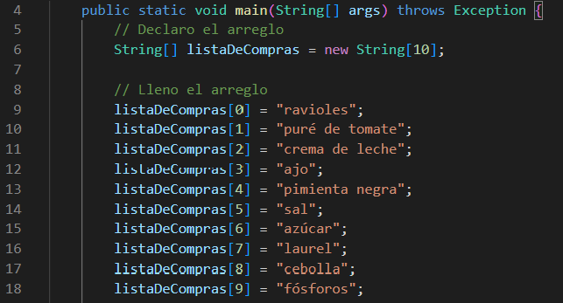
Declarando y llenando el arreglo

Slide 29

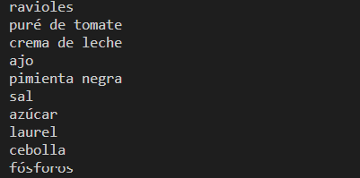
Recorriendo el arreglo con un for
Salida en consola:

Slide 30

Recorriendo el arreglo con un for each
Salida en consola:

Slide 31
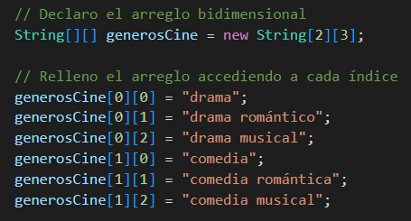

Declarando y llenando un arreglo bidimensional

Slide 32
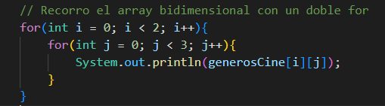
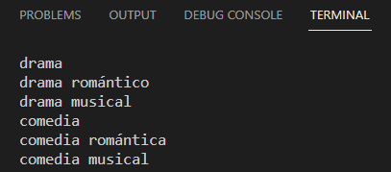
Recorriéndolo con un doble bucle for

Slide 33
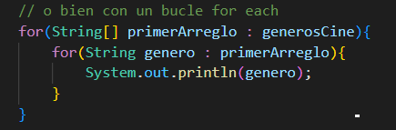
Recorriéndolo con un doble bucle for each

Slide 34
Ejercicios de ejemplo
Cuatro ejemplos para practicar la comprensión de los índices en los arreglos. Los primeros dos son de arreglos unidimensionales. Los últimos dos, de arreglos bidimensionales.
El primero ejercicio de cada caso viene resuelto en la diapositiva siguiente. El segundo de cada cual queda para pensar y responder.

Slide 35
Ejercicio 1
Si tengo un arreglo estándar conformado por los siguientes valores…
String[] animales = {“Camello”, “Caballo”, “Tigre”, “León”, “Pantera”, “Lobo”, “Liebre”, “Lagarto”};
¿Qué palabra se imprime en consola al ejecutar System.out.println(animales[5]);?
Solución en la próxima diapositiva.

Slide 36
Respuesta Ejercicio 1
Si tengo un arreglo estándar conformado por los siguientes valores…
String[] animales = {“Camello”, “Caballo”, “Tigre”, “León”, “Pantera”, “Lobo”, “Liebre”, “Lagarto”};
¿Qué palabra se imprime en consola al ejecutar System.out.println(animales[5]);?
Se imprime “Lobo”
Explicación: los índices empiezan por 0, por lo que el 0 es “Camello”, el 1 es “Caballo”, el 2 es “Tigre”, el 3 es “León”, el 4 es “Pantera”, el 5 es “Lobo”, el 6 es “Liebre” y el 7 es “Lagarto”, para una longitud total de 8.

Slide 37
Ejercicio 2
Si tengo un arreglo estándar conformado por los siguientes valores…
int[] multiplosSiete = {1 , 7 , 14 , 21 , 28 , 35 , 42, 49 , 56 , 63 , 70};
¿Qué número se imprime en consola al ejecutar System.out.println(multiplosSiete[6]);?
Para pensar y responder

Slide 38
Ejercicio 3
Si tengo un arreglo bidimensional conformado por los siguientes valores…
int[][] secuenciaMisteriosa = { { 8 , -8 , -1 } , { -45 , -9 , 5 } };
a) ¿Qué número se imprime en consola al ejecutar System.out.println(secuenciaMisteriosa[1][0]);?
b) ¿Cuáles son las dimensiones de este arreglo expresada en corchetes?
Solución en la próxima diapositiva.

Slide 39
Respuesta Ejercicio 3
Si tengo un arreglo bidimensional conformado por los siguientes valores…
int[] secuenciaMisteriosa = { { 8 , -8 , -1 } , { -45 , -9 , 5 } };
¿Qué número se imprime en consola al ejecutar System.out.println(secuenciaMisteriosa[1][0]);?
Se imprime el número -45.
[2][3].
Explicación: la posición 0 del primer arreglo es la que contiene { 8 , -8 , -1 }. La posición 1 es la que contiene { -45 , -9 , 5 }. Al ingresar a la posición 2, las posiciones del segundo arreglo son 0, 1 y 2. La posición 0 es la que tiene el -45, la 1 es la que tiene el -9 y la 2 es la que tiene el 5. Este es un arreglo de dos posiciones en la primera dimensión y tres en la segunda.

Slide 40
Ejercicio 4
Si tengo un arreglo bidimensional conformado por los siguientes valores…
String[][] compras = { { “manzana” , “durazno” } , { “maní” , “castañas” } , { “limón” , “tomate” } };
a) ¿Qué número se imprime en consola al ejecutar System.out.println(compras[1][1]);?
b) ¿Cuáles son las dimensiones de este arreglo expresada en corchetes?
Queda para pensar y responder

Slide 41
No te olvides de dar el presente

Slide 42
Recordá:
Revisar la Cartelera de Novedades.
Hacer tus consultas en el Foro.
Todo en el Aula Virtual.

